Slide 1


РЕЗУЛЬТАТИ АНКЕТУВАННЯ № 2
МЕНЕДЖМЕНТ ЯКОСТІ
ОНП PhD

Slide 2
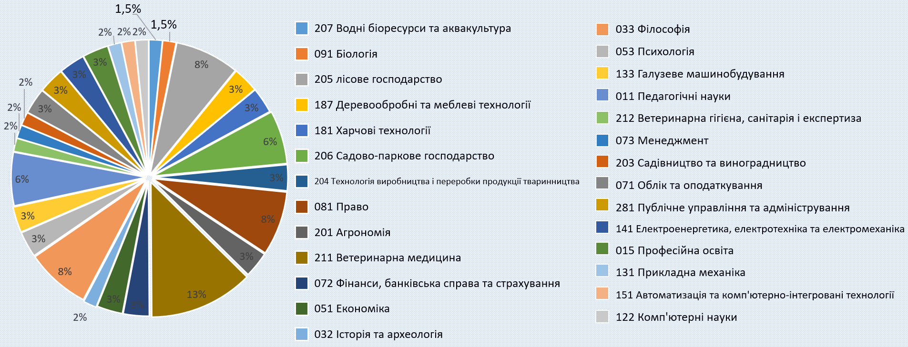
Відділом аспірантури було проведено опитування аспірантів усіх форм навчання НУБіП України. В опитуванні прийняло участь 118 респондентів, які навчаються на різних ОНП.
1. Назва Вашої ОНП (код, назва)?

Slide 3
2. Чи реалізовується за Вашою освітньою програмою вільний вибір дисциплін?

Slide 4
3. Ваша самостійна робота достатньо забезпечена методичними матеріалами?

Slide 5
4. Вашою ОНП в достатньому обсязі передбачена практична підготовка?

Slide 6
5. Вашою ОНП в достатньому обсязі передбачений обсяг педагогічної практики?

Slide 7
6. Чи дотримано Вашою ОНП логіка викладання дисциплін?

Slide 8
7. Чи потребує Ваша ОНП доповнення додатковими дисциплінами?

Slide 9
8. Ви маєте можливість вільно обирати навчальні вибіркові дисципліни?

Slide 10
9. Чи знаєте Ви, що маєте можливість обирати вибіркові дисципліни із загальноуніверситетського переліку дисциплін (головною умовою є тотожність дисциплін Вашому дисертаційному дослідженню)?

Slide 11
10. Чи потребуєте Ви індивідуального графіку складання екзаменів під час проходження освітньої складової?

